Slide 1
第二章 运算方法和运算器
2.1 数据与文字的表示方法
2.2 定点加法、减法运算
2.3 定点乘法运算
2.4 定点除法运算
2.5 定点运算器的组成
2.6 浮点运算与浮点运算器
返回

Slide 2
2.1数据与文字的表示方法
2.1.1 数据格式
2.1.2 数的机器码表示
2.1.3 字符与字符串的表示方法
2.1.4 汉字的表示方法
2.1.5 校验码

Slide 3
2.1数据与文字的表示方法
计算机中使用的数据可分成两大类：
  符号数据:非数字符号的表示（ASCII、汉字、图形等）
  数值数据:数字数据的表示方式（定点、浮点）
计算机数字和字符的表示方法应有利于数据的存储、加工(处理)、传送；
编码：用少量、简单的基本符号，选择合适的规则表示尽量多的信息，同时利于信息处理（速度、方便）

Slide 4
2.1.1数据格式
在选择计算机数值数据的表示方式时，应该考虑以下几个因素：
  表示的数的类型（小数、整数、实数、复数）
  数值的范围
  数值精度
  存储、处理、传送的硬件代价

Slide 5
2.1.1数据格式
计算机常用的数值数据表示格式有两种：
定点表示：小数点位置固定
浮点表示：小数点位置不固定
一般来说，定点格式容许的数值范围有限，但要求的处理硬件比较简单。而浮点格式容许的数值范围很大，但要求的处理硬件比较复杂。

Slide 6
2.1.1数据格式
1. 定点数的表示方法
约定机器中所有数据的小数点位置是固定不变的
由于约定在固定的位置，小数点就不再使用记号“.”来表示。通常将数据表示成纯小数或纯整数。
定点数表示：
  带符号数
  不带符号数

Slide 7
定点带符号纯小数
2.1.1数据格式
    x₀ x₁ x₂ x₃ … x_{n-1} x_{n}
    _{表示数的范围是 0≤|ｘ|≤1－2}^{－n}
    (最小数、最大数、最接近0的正数、最接近0的负数）
量值
符号：
0代表正号
1代表负号
小数点固定于符号位之后，不需专门存放位置

Slide 8
1. 定点数的表示方法
定点带符号纯小数的表示范围
x=0.00...0 x=1.00...0 | x=0 | 正0和负0都是0
x=0.11...1 | x=1－2^{－n} | 最大
x=0.00...01 | x=2^{－n} | 最接近0的正数
x=1.00...01 | x=－2^{－n} | 最接近0的负数
x=1.11...1 | x=－(1－2^{－n}) | 最小

Slide 9
1. 定点数的表示方法
  定点带符号纯整数
    x₀ x₁ x₂ x₃ … x_{n-1} x_{n}
    _{表示数的范围是 0≤|ｘ|≤2}^{n}_{－1}
    最小数、最大数、最接近0的正数、最接近0的负数呢
符号
量值
小数点固定于最后一位之后，不需专门存放位置

Slide 10
1. 定点数的表示方法
定点带符号纯整数的表示范围
x=0 00...0 x=1 00...0 | x=0 | 正0和负0都是0
x=0 11...1 | x=2^{n}－1 | 最大
x=0 00...01 | x=1 | 最接近0的正数
x=1 00...01 | x=－1 | 最接近0的负数
x=1 11...1 | x=－(2^{n}－1) | 最小

Slide 11
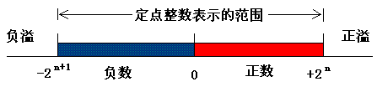
1. 定点数的表示方法
定点表示法的特点
  定点数表示数的范围受字长限制，表示数的范围有限;
  定点表示的精度有限
  目前计算机中多采用定点纯整数表示，因此将定点数表示的运算简称为整数运算。

Slide 12
2. 浮点数的表示方法
对于很小或很大的数，比如电子的质量(9×10^{－28}克)和太阳的质量(2×10³³克),二者相差甚远，在定点计算机中无法直接来表示这个数值范围.要使它们送入定点计算机进行某种运算，必须对它们分别取不同的比例因子，使其数值部分绝对值小于1，即：
9 × 10^{－28＝}0.9 × 10^{－27}
2 × 10^{33＝}0.2 × 10³⁴
因此得到浮点表示法如下：

Slide 13
2. 浮点数的表示方法
浮点表示法：把一个数的有效数字和数的范围在计算机的一个存储单元中分别予以表示，这种把数的范围和精度分别表示的方法，相当于数的小数点位置随比例因子的不同而在一定范围内自由浮动，称为浮点表示法。
任意一个十进制数Ｎ 可以写成
Ｎ＝10E.Ｍ (2.3)

Slide 14
2. 浮点数的表示方法
  1、格式:N=R^{E}.M (2.4)
Ｍ ：尾数，是一个纯小数。
e ：比例因子的指数，称为浮点数的指数，是一个整数。
R ：比例因子的基数，对于二进计数值的机器是一个常数，一般规定Ｒ 为2。
基数R
尾数M
指数E

Slide 15
2. 浮点数的表示方法
一个机器浮点数由阶码和尾数及其符号位组成（尾数：用定点小数表示，给出有效数字的位数决定了浮点数的表示精度；阶码：用整数形式表示，指明小数点在数据中的位置，决定了浮点数的表示范围。）：
阶符 阶码 数符 尾数

Slide 16


2. 浮点数的表示方法
IEEE754标准
  规定了浮点数的表示格式,运算规则
  规则规定了单精度(32)和双精度(64)的基本格式.
  规则中,尾数用原码,指数用移码(便于对阶和比较)

Slide 17
IEEE754标准
基数R=2，基数固定，采用隐含方式来表示它。
32位的浮点数（单精度浮点数）：
  S数的符号位，1位，在最高位，“0”表示正数，“1”表示负数。
  M是尾数， 23位，在低位部分，采用纯小数表示
  E是阶码，8位，采用移码表示。移码比较大小方便。
    采用这种方式时，将浮点数的指数真值e变成阶码E时，应将指数e加上一个固定的偏移值127(01111111)，即E=e+127。

Slide 18
IEEE754标准
规格化： 若不对浮点数的表示作出明确规定，同一个浮点数的表示就不是惟一的。
为提高数据的表示精度，当尾数的值不为 0 时，尾数域的最高有效位应为1,否则以修改阶码同时左右移小数点的办法，使其变成这一表示形式，这称为浮点数的规格化表示。
一个规格化的32位浮点数x的真值表示为
x=(-1)^{S}×(1.M)×2^{E-127} e=E-127
64位的浮点数（双精度浮点数）
  符号位1位，阶码域11位，尾数域52位，指数偏移值是1023。因此规格化的64位浮点数x的真值为：
x=(-1)^{S}×(1.M)×2^{E-1023} e=E-1023

Slide 19
IEEE754标准
真值x为零表示：当阶码E为全0且尾数M也为全0时的值，结合符号位S为0或1，有正零和负零之分。
真值x为无穷大表示：当阶码E为全1且尾数M为全0时，结合符号位S为0或1，也有+∞和-∞之分。
这样在32位浮点数表示中，要除去E用全0和全1（255₁₀）表示零和无穷大的特殊情况，指数的偏移值不选128（10000000），而选127（01111111）。对于规格化浮点数，E的范围变为1到254，真正的指数值e则为-126到+127。因此32位浮点数表示的绝对值的范围是10⁻³⁸～10³⁸（以10的幂表示）

Slide 20
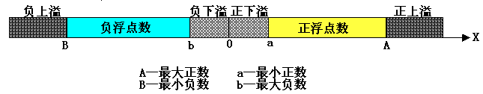
2. 浮点数的表示方法
浮点数所表示的范围远比定点数大。一台计算机中究竟采用定点表示还是浮点表示，要根据计算机的使用条件来确定。一般在高档微机以上的计算机中同时采用定点、浮点表示，由使用者进行选择。而单片机中多采用定点表示。

Slide 21

2. 浮点数的表示方法
【例1】若浮点数x的754标准存储格式为(41360000)₁₆，求其浮点数的十进制数值。
解：将16进制数展开后，可得二制数格式为
指数e=阶码-127=10000010-01111111=00000011=(3)₁₀
包括隐藏位1的尾数
1.M=1.011 0110 0000 0000 0000 0000=1.011011
于是有x=(-1)S×1.M×2e
=+(1.011011)×2³=+1011.011=(11.375)₁₀

Slide 22
2. 浮点数的表示方法
【例2】将数(20.59375)₁₀转换成754标准的32位浮点数的二进制存储格式。
解:首先分别将整数和分数部分转换成二进制数：
20.59375=10100.10011
然后移动小数点，使其在第1，2位之间
10100.10011=1.010010011×2⁴
e=4于是得到：
S=0, E=4+127=131, M=010010011
最后得到32位浮点数的二进制存储格式为：
01000001101001001100000000000000=(41A4C000)₁₆

Slide 23
3. 十进制数串的表示方法
十进制编码：BCD码或ASCII码的低4位
字符串形式：一个字节存放一个十进制的数位或符号位。为了指明这样一个数，需要给出该数在主存中的起始地址和位数(串的长度)。
压缩的十进制数串形式：一个字节存放两个十进制的数位。它比前一种形式节省存储空间，又便于直接完成十进制数的算术运算，是广泛采用的较为理想的方法。

Slide 24
2.1.2数的机器码表示
在计算机中对数据进行运算操作时，为了妥善的处理好符号位问题，就产生了把符号位和数字位一起编码来表示相应的数的各种表示方法，如原码、补码、反码、移码等。为了区别一般书写表示的数和机器中这些编码表示的数，通常将前者称为真值，后者称为机器数或机器码。 常用的机器码表示法：
    原码
    反码
    补码
    移码

Slide 25
1. 原码表示法
  定点整数X_{n}X_{n-1}X_{n-2}…X₁X₀
  x 2^{n}>x≥0 0，正数
  [x]_{原}= 符号
  2^{n}-x = 2^{n} + | x| 0≥x >-2^{n} 1，负数
  说明：
    有正0和负0之分:
    [+0]_{原} = 0.000...0
[ -0]_{原} = 1.000...0
    范围 1 - 2^{n} ~ 2^{n} – 1
  例：x=+11001110
  [x]_{原}=011001110 [-x]_{原}=111001110

Slide 26
1. 原码表示法
原码特点：
  表示简单，易于同真值之间进行转换，实现乘除运算规则简单。
  进行加减运算十分麻烦。这是因为，当两数相加时，如果是同号则数值相加；如果是异号，则要进行减法。而在进行减法时还要比较绝对值的大小，然后大数减去小数，最后还要给结果选择符号。
  为了解决这些矛盾，人们找到了补码表示法。

Slide 27
2. 补码表示法 (2’ complement)
    定义：正数的补码就是正数的本身，负数的补码是原负数加上模。
    计算机运算受字长限制,属于有模运算.
      定点小数x₀.x₁x₂…..x_{n}溢出量为2，以2为模
      定点整数x₀x₁x₂…..x_{n}溢出量为2^{n+1}，以2^{n+1}为模
    定点小数x₀.x₁x₂…x_{n}
  x 1>x≥0 0，正数
  [x]_{补}= 符号
  2+x 0≥x >-1 1，负数

Slide 28
2. 补码表示法
  例: x= -0.1011
    [x]_{补}=10+x=10.0000-0.1011=1.0101
    y=-0.01111
    [y]_{补}=10+y=10.00000-0.01111=1.10001
  定点整数x₀x₁x₂…x_{n}
  x 2^{n}>x≥0 0，正数,0
  [x]_{补}= 符号
  2^{n+1}+x 0≥x >-2^{n} 1，负数

Slide 29
2. 补码表示法
  补码性质
    高位表明正负
    正数补码，尾数与原码相同
    范围-2^{n}~2^{n}-1(定点整数）
  变相补码(双符号补码)
    为了防止溢出而设定

Slide 30
2. 补码表示法
最大的优点就是将减法运算转换成加法运算。
[X]_{补}-[Y]_{补}= [X]_{补}+[-Y]_{补}
  例如 X=(11)₁₀=(1011)2 Y=(5)₁₀=(0101)₂
  已知字长n=5位
  [X]_{补}-[Y]_{补} =[X]_{补}+[-Y]_{补}
  =01011+11011=100110=00110=(6)₁₀
  注： 最高1位已经超过字长故应丢掉
无正零和负零之分
但是，在求补码还要减法,电路繁琐，下面的反码表示解决了个问题。

Slide 31
3. 反码表示法 (1’ complement)
定义：正数的表示与原、补码相同，负数的补码符号位为1，数值位是将原码的数值按位取反，就得到该数的反码表示。
电路容易实现，触发器的输出有正负之分。

Slide 32
3. 反码表示法
  小数：[x ]_{补}=[x ]_{反}+2^{-n}
  整数： [x ]_{补}=[x ]_{反}+1
  反码表示有正0和负0之分
  上述公式解决了前边的问题（求补码还要减法）

Slide 33
3. 反码表示法
  如： y=0.0111 [y]_{补}=0.0111 [-y]_{补}=1.1001

Slide 34
4. 移码表示法
移码表示法（用在阶码中）
  定点整数定义 [x]_{移}=2^{n}+x 2^{n} >x≥-2^{n}
  00000000~11111111(-2^{n}~2^{n}-1)
  例+1011111 原码为01011111
  补码为01011111 反码为01011111
  移码为 11011111

Slide 35
4. 移码表示法
  例-1011111 原码为11011111
  补码为10100001 反码为10100000
  移码为00100001
  特点：移码和补码尾数相同，符号位相反
  范围:-2^{n}~2^{n}-1
  P22 浮点IEEE754表示e=-127~+128
    00000000阶码表示数字”0”,尾数的隐含位为0
    11111111阶码表示数字”无穷大” ,尾数的隐含位为0

Slide 36
小结：上面的数据四种机器表示法中，移码表示法主要用于表示浮点数的阶码。由于补码表示对加减法运算十分方便，因此目前机器中广泛采用补码表示法。在这类机器中，数用补码表示，补码存储，补码运算。也有些机器，数用原码进行存储和传送，运算时改用补码。还有些机器在做加减法时用补码运算，在做乘除法时用原码运算。

Slide 37
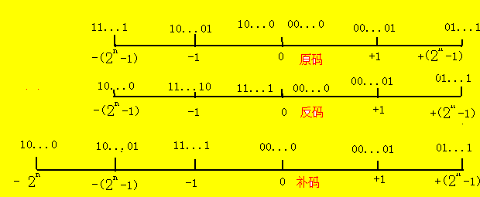
[例6]以定点整数为例,用数轴形式说明原码、反码、补码表示范围和可能的数码组合情况。

Slide 38
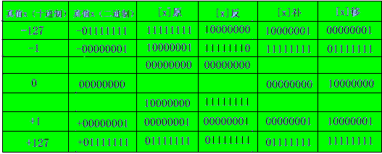
[例7]将十进制真值(－127,－1,0,＋1,＋127)列表表示成二进制数及原码、反码、补码、移码值。

Slide 39
[例8]设机器字长16位,定点表示,尾数15位,数符1位,问：定点原码整数表示时，最大正数是多少?最小负数是多少?
[解:] 定点原码整数表示
最大正数值＝(2¹⁵－1)₁₀＝(＋32767)₁₀
最小负数值＝－(2¹⁵－1)₁₀＝(－32767)₁₀
0 | 111 111 111 111 111
1 | 111 111 111 111 111

Slide 40
[例9]假设由S，E，M三个域组成的一个32位二进制数所表示的非零规格化浮点数ｘ，真值表示为: ｘ＝(－1)^{s}×(1.M)×2^{E－128}
问：它所表示的规格化的最大正数、最小正数、最大负数、最小负数是多少？
[解:]
(1)最大正数
ｘ＝[1＋(1－2⁻²³)]×2¹²⁷
(2)最小正数
ｘ＝1.0×2^{－128}
(3)最小负数
ｘ＝－[1＋(1－2^{－23})]×2¹²⁷
(4)最大负数
ｘ＝－1.0×2^{－128}
0 | 11 111 111 | 111 111 111 111 111 111 111 11
0 | 00 000 000 | 000 000 000 000 000 000 000 00
1 | 11 111 111 | 111 111 111 111 111 111 111 11
1 | 00 000 000 | 000 000 000 000 000 000 000 00

Slide 41
2.1.3字符和字符串的表示方法
符号数据：字符信息用数据表示，如ASCII等；
字符表示方法ASCII：用一个字节来表示,低7位用来编码(128),最高位为校验位,参见教材P24表2.1
字符串：是指连续的一串字符，通常方式下,它们占用主存中连续的多个字节，每个字节存一个字符。
  大尾端(big endian)：也称大端（高位）优先存储。高位在低地址， 比如SPARC、MIPS机器
  小尾端(small endian)：也称小端（低位）优先存储，尾位在低地址。X86(高高低低)机器。

Slide 42
2.1.4 汉字的表示方法
1. 汉字的输入编码 当前采用的方法主要有以下三类:
数字编码 常用的是国标区位码,用数字串代表一个汉字输入。区位码是将国家标准局公布的6763个两级汉字分为94个区,每个区分94位,实际上把汉字表示成二维数组,每个汉字在数组中的下标就是区位码。区码和位码各两位十进制数字,因此输入一个汉字需按键四次。
  数字编码输入的优点是无重码,且输入码与内部编码的转换比较方便,缺点是代码难以记忆。
拼音码 拼音码是以汉字拼音为基础的输入方法。使用简单方便，但汉字同音字太多,输入重码率很高,同音字选择影响了输入速度。
字形编码 字形编码是用汉字的形状来进行的编码。把汉字的笔划部件用字母或数字进行编码,按笔划的顺序依次输入,就能表示一个汉字。

Slide 43
2.汉字内码
汉字内码是用于汉字信息的存储、交换、检索等操作的机内代码,一般采用两个字节表示。英文字符的机内代码是七位的ASCII码，当用一个字节表示时，最高位为“0”。为了与英文字符能相互区别，汉字机内代码中两个字节的最高位均规定为“1”。
注意：有些系统中字节的最高位用于奇偶校验位，这种情况下用三个字节表示汉字内码。

Slide 44
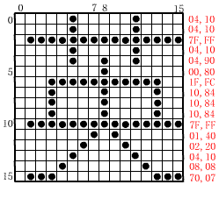
3. 汉字字模码
字模码是用点阵表示的汉字字形代码，它是汉字的输出形式。字模点阵只能用来构成汉字库，用于汉字的显示输出或打印输出。
图2.1 汉字的字模点阵及编码
注意，汉字的输入编码、汉字内码、字模码是计算机中用于输入、内部处理、输出三种不同 用途的编码，不要混为一谈。

Slide 45
2.1.5校验码
校验码（只介绍奇偶校验码）
  引入：信息传输和处理过程中受到干扰和故障，容易出错。
  解决方法：是在有效信息中加入一些冗余信息（校验位）
  奇偶校验位定义
    设ｘ＝(ｘ₀ｘ₁…ｘ_{n－1})是一个n位字,则奇校验位Ｃ定义为:C＝ｘ₀⊕ｘ₁⊕…⊕ｘ_{n－1},式中⊕代表按位加,表明只有当ｘ中包含有奇数个1时,才使C＝1,即C＝0。同理可以定义偶校验。
  只能检查出奇数位错；不能纠正错误。
  其它还有Hamming,CRC

Slide 46
2.2 定点加法、减法运算
2.2.1 补码加法
2.2.2 补码减法
2.2.3 溢出概念与检测方法
2.2.4 基本的二进制加法/减法器

Slide 47
2.2.1补码加法
补码加法公式：
[x+y]_{补}=[x]_{补}+[y]_{补 （mod 2}^{n+1}） (2.13)
假设采用定点整数表示，因此要求X,Y的取值为：
︱ｘ︱﹤2^{n}-1, ︱ｙ︱﹤ 2^{n}-1,
︱ｘ＋ｙ︱﹤ 2^{n}-1
现分四种情况来证明

Slide 48
[ｘ]_{补}＋[ｙ]_{补}＝[ｘ＋ｙ]_{补}证明
  (1)ｘ﹥0,ｙ﹥0,则ｘ＋ｙ﹥0
  [ｘ]_{补}=ｘ, [ｙ]_{补}=y, [ｘ＋ｙ]_{补}=ｘ+ｙ
  所以等式成立.
  (2)ｘ﹥0,ｙ﹤0,则ｘ＋ｙ>0或ｘ＋ｙ<0
  [ｘ]_{补}=ｘ, [ｙ]_{补}= 2^{n+1} +y,
  所以 [ｘ]_{补}＋[ｙ]_{补}=ｘ+ 2^{n+1}+y= 2^{n+1}+ｙ+ｘ= [ｘ+ｙ ]_{补}
  所以上式成立

Slide 49
[ｘ]_{补}＋[ｙ]_{补}＝[ｘ＋ｙ]_{补}证明
  (3)ｘ<0,ｙ>0,则ｘ＋ｙ>0或 ｘ＋ｙ<0
  这种情况和第2种情况一样,把ｘ和ｙ的位置对调即得证。
  (4)ｘ<0,ｙ<0,则ｘ＋ｙ<0
相加两数都是负数,则其和也一定是负数。
∵[ｘ]_{补}＝2^{n+1}＋ｘ, [ｙ]_{补}＝2^{n+1}＋ｙ
∴[ｘ]_{补}＋[ｙ]_{补}＝2^{n+1}＋ｘ＋2^{n+1}＋ｙ
＝2^{n+1}＋(2^{n+1}＋ｘ＋ｙ)= [ｘ＋ｙ]_{补}
在模2^{n+1}意义下,任意两数的补码之和等于该两数之和的补码。

Slide 50
[例11] ｘ＝+1001,ｙ＝+0101, 用补码求ｘ＋ｙ[解:] [ｘ]_{补}＝01001, [ｙ]_{补}＝00101
[ｘ]_{补} 01001
＋[ｙ]_{补} 00101
[ｘ＋ｙ]_{补} 01110
所以ｘ＋ｙ＝＋1110

Slide 51
[例12]ｘ＝＋1011,ｙ＝－0101,
用补码求ｘ＋ｙ。
[解:] [ｘ]_{补}＝01011, [ｙ]_{补}＝11011
[ｘ]_{补} 01011
＋[ｙ]_{补} 11011
[ｘ＋ｙ]_{补} 100110
所以 ｘ＋ｙ＝+0110
由以上两例看到,补码加法的特点,一是符号位要作为数的一部分一起参加运算,二是要在模2^{n+1}的意义下相加,即超过2^{n+1}的进位要丢掉。

Slide 52
2.2.2 补码减法
负数的减法运算也要设法化为加法来做,其所以使用这种方法而不使用直接减法,是因为它可以和常规的加法运算使用同一加法器电路,从而简化了计算机的设计。
数用补码表示时,减法运算的公式为
[ｘ－ｙ]补＝[ｘ]补－[ｙ]补
＝[ｘ]补＋[-ｙ]补
只要证明[－ｙ]补＝－[ｙ]补,上式即得证。

Slide 53
现证明如下：
∵ [ｘ＋ｙ]_{补}＝[ｘ]_{补}＋[ｙ]_{补} (mod 2^{n+1})
∴ [ｙ]_{补} ＝[ｘ＋ｙ]_{补}－[ｘ]_{补} (2.15)
∵ [ｘ－ｙ]_{补}＝[ｘ＋(－ｙ)]_{补}＝[ｘ]_{补}＋[－ｙ]_{补}
∴ [－ｙ]_{补} ＝[ｘ－ｙ]_{补}－[ｘ]_{补} (2.16)
将式(2.15)与(2.16)相加,得
[－ｙ]_{补}＋[ｙ]_{补}＝[ｘ＋ｙ]_{补}＋[ｘ－ｙ]_{补}－[ｘ]_{补}－[ｘ]_{补}
＝[ｘ＋ｙ＋ｘ－ｙ]_{补}－[ｘ]_{补}－[ｘ]_{补}
＝[ｘ＋ｘ]_{补}－[ｘ]_{补}－[ｘ]_{补}＝0
故 [－ｙ]_{补}＝－[ｙ]_{补} (mod 2^{n+1})

Slide 54
从[ｙ]_{补}求[－ｙ]_{补}的法则是：对[ｙ]_{补}包括符号位“求反且最末位加1”,即可得到[－ｙ]_{补}。写成运算表达式，则为
[－ｙ]_{补}＝﹁[ｙ]_{补}＋2^{－n}
(2.18)
其中符号﹁表示对[ｙ]_{补}作包括符号位在内的求反操作,2^{－n}表示最末位的1

Slide 55
[例13] 已知ｘ1＝－1110,ｘ2＝＋1101,
求：[ｘ1]_{补},[－ｘ1]_{补},[ｘ2]_{补},[－ｘ2]_{补}。
[解:]
[ｘ1]_{补} ＝ 10010
[－ｘ1]_{补} ＝ ﹁[ｘ1]_{补}＋2⁻⁴
＝ 01101＋00001＝01110
[ｘ2]_{补} ＝ 01101
[－ｘ2]_{补} ＝ ﹁[ｘ2]_{补}＋2⁻⁴
＝ 10010＋00001＝10011

Slide 56
[例14] ｘ＝＋1101,ｙ＝＋0110,求ｘ－ｙ。
[解:]
[ｘ]_{补}＝01101
[ｙ]_{补}＝00110
[－ｙ]_{补}＝11010
[ｘ]_{补} 01101
＋[－ｙ]_{补} 11010
[ｘ－ｙ]_{补} 100111
所以 ｘ－ｙ＝＋0111

Slide 57
2.2.3 溢出的概念与检测方法
在定点整数机器中,数的表示范围为 |ｘ|<2^{n}-1. 在运算过程中如出现大于字长绝对值的现象,称为“溢出”。在定点机中,正常情况下溢出是不允许的。

Slide 58
[例15] ｘ＝＋1011,ｙ＝＋1001,求ｘ＋ｙ。
[解:] [ｘ]_{补}＝01011 [ｙ]_{补}＝01001
[ｘ]_{补} 01011
＋ [ｙ]_{补} 01001
[ｘ＋ｙ]_{补} 10100
两个正数相加的结果成为负数,这显然是错误的。
[例16] ｘ＝－1101,ｙ＝－1011,求ｘ＋ｙ。
[解:] [ｘ]_{补}＝10011 [ｙ]_{补}＝10101
[ｘ]_{补} 10011
＋ [ｙ]_{补} 10101
[ｘ＋ｙ]_{补} 01000
两个负数相加的结果成为正数,这同样是错误的。

Slide 59
2.2.3 溢出的概念与检测方法
两个正数相加,结果大于机器所能表示的最大正数,称为正溢(上溢)。而两个负数相加,结果小于机器所能表示的最小负数,称为负溢(下溢)。
为了判断“溢出”是否发生，可采用两种检测的方法。第一种方法是采用双符号位法，这称为“变形补码”，从而可使模2^{n+1}补码所能表示的数的范围扩大一倍。

Slide 60

2.2.2 溢出的检测
1、双符号位法（参与加减运算的数采用变形补码表示）
  Sf1 SF2
  0 0 正确（正数）
  0 1 上溢 （正溢出）
  1 0 下溢（负溢出）
  1 1 正确（负数）
Sf1 表示正确的符号，逻辑表达式为V=S_{f1} ⊕ S_{f2},可以用异或门来实现

Slide 61
2.2.3 溢出的检测
二、检验举例：
ｘ＝＋01100, ｙ＝＋01000,求ｘ＋ｙ
ｘ＝－01100, ｙ＝-01000,求ｘ＋ｙ
结果出现了01或10的情况就为溢出

Slide 62
2.2.3 溢出的检测
2、单符号位法
C_{f} C₀
0 0 正确（正数）
0 1 上溢
1 0 下溢
1 1 正确（负数）
V=C_{f} ⊕ C₀ 其中C_{f}为符号位产生的进位,C₀为最高有效位产生

Slide 63

2.2.4基本的二进制加法/减法器
基本的加法和减法器
  半加器
  H_{i}＝A_{i}⊕ B_{i}
  不考虑进位
  全加器
  考虑低位进位C_{i}和向高位的进位C_{i+1}
Hi
A_{i}
＋ B_{i} C_{i}
C_{i＋1} S_{i}

Slide 64
表2.2 一位全加器真值表
输入
输出
A_{i}
B_{i}
C_{i}
S_{i}
C_{i＋1}
根据真值表，三个输入端和两个输出端可按如下逻辑方程进行联系：
S_{i} ＝ A_{i}⊕B_{i}⊕C_{i}
C_{i＋1}＝ A_{i}B_{i}＋B_{i}C_{i}＋C_{i}A_{i}
按此表达式组成的一位全加器下图示。
0
0
0
0
0
0
0
1
1
0
0
1
0
1
0
0
1
1
0
1
1
0
0
1
0
1
0
1
0
1
1
1
0
0
1
1
1
1
1
1

Slide 65
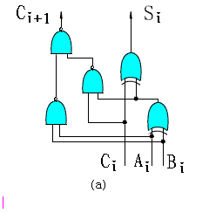
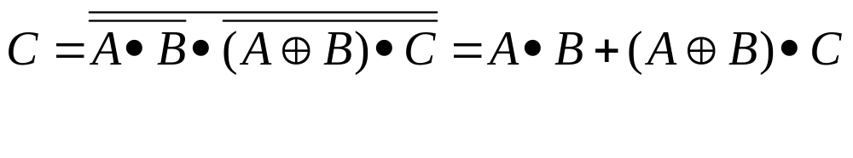
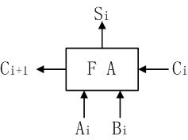
FA逻辑电路和框图
对一位全加器(FA)来说，S_{i}的时间延迟为6T(每级异或门延迟3T)，C_{i＋1}的时间延迟为5T，其中T被定义为相应于单级逻辑电路的单位门延迟。
FA（全加器）逻辑电路图 FA框图
Notes:
HHH

Slide 66
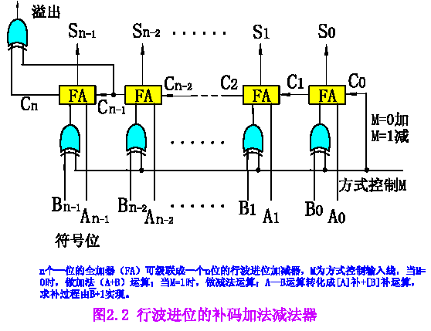
n位行波进位加法器

Slide 67
由上图看到，n个1位的全加器(FA)可级联成一个n位的行波进位加减器。M为方式控制输入线，当M＝0时，作加法(A＋B)运算；当M＝1时，作减法(A－B)运算，在后一种情况下，A－B运算转化成[A]_{补}＋[－B]_{补}运算，求补过程由B＋1来实现。因此图中最右边的全加器的起始进位输入端被连接到功能方式线M上，作减法时M＝1，相当于在加法器的最低位上加1。另外图中左边还表示出单符号位法的溢出检测逻辑；当C_{n}＝C_{n－1}时，运算无溢出；而当C_{n}≠C_{n－1}时，运算有溢出，经异或门产生溢出信号。

Slide 68
现在我们计算一个n位的行波进位加法器的时间延迟。假如采用图2.3(b)所示的一位全加器并考虑溢出检测，那么n位行波进位加法器的延迟时间t_{a}为
t_{a}＝n·2T＋9T＝(2n＋9)T
9T为最低位上的两级“异或”门再加上溢出“异或”门的总时间，2T为每级进位链的延迟时间。

Slide 69
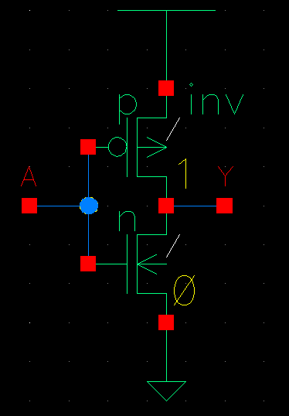
非运算（NOT）
A
Y

Slide 70
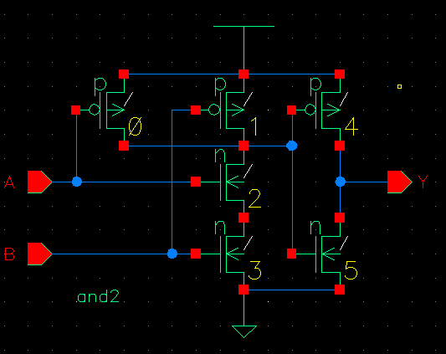
与运算（AND）

Slide 71
与运算（AND）

Slide 72
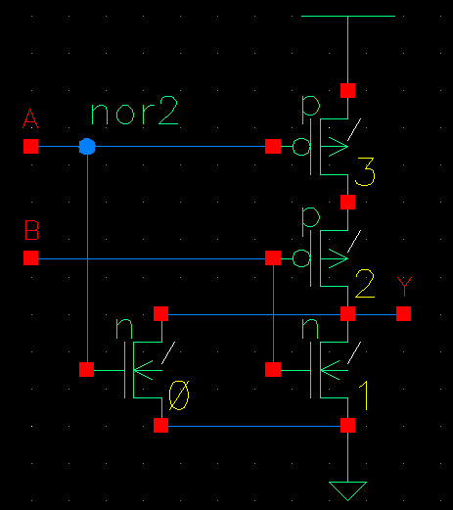
或非运算（NOR）
A
B
Y

Slide 73
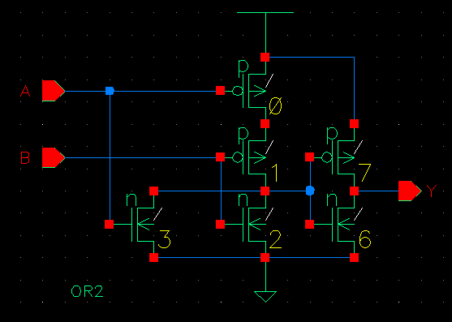
或运算（OR）

Slide 74
先行进位加法器
串行加法器运算速度慢，其根本原因是每一位的结果都要依赖于低位的进位，因而可以通过并行进位的方式来提高效率。只要能设计出专门的电路，使得每一位的进位能够并行地产生而与低位的运算情况无关，就能解决这个问题。

Slide 75
可以对加法器进位的逻辑表达式做进一步的推导：
C 0 = 0
C i+1 = Ai B i + Ai C i + BiC i = Ai B i + (A i + Bi )C i
设
gi = Ai B i
pi = Ai + Bi
则有：
C i+1 = gi + piC i
= gi + pi (gi-1 + pi-1C i-1)
= gi + pi (gi-1 + pi-1(gi-2 + pi-2C i-2))
…
= gi + pi ( gi-1 + pi-1(gi-2 + pi-2(…( g0 + p0 C 0 )…)))
= gi + pi gi-1 + pi pi-1gi-2 + … + pi pi-1…p1 g0 + pi pi-1…p1 p0C0

Slide 76
由于gi 、pi 只和Ai 、B i 有关，这样C i+1 就只和Ai 、Ai-1、…、A0 ，B i 、B i-1、…、B0 及C 0有关。所以各位的进位C i 、C i-1、…、C 1 就可以并行地产生，这种进位就叫超前进位。

Slide 77
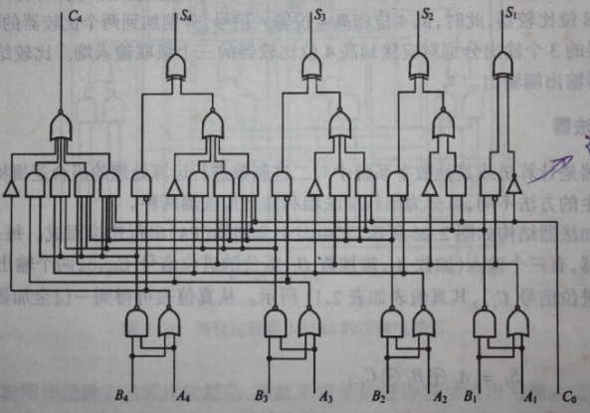
先行进位加法器

